Slide 1
Лучший способ изучить что-либо – это открыть самому
Д.Пойа.

Slide 2
Эй, скорей проверь дружок,
Ты готов начать урок?
Всё ль на месте,
Всё ль в порядке,
Ручка, книжка и тетрадка?
Все ли правильно сидят?
Все ль внимательно глядят?
Каждый хочет получать
Толька лишь оценку пять.

Slide 3
Какое число называется делителем данного натурального числа? Какое число является делителем любого натурального числа? Назовите все делители числа 14.
1 2 7 14

Slide 4
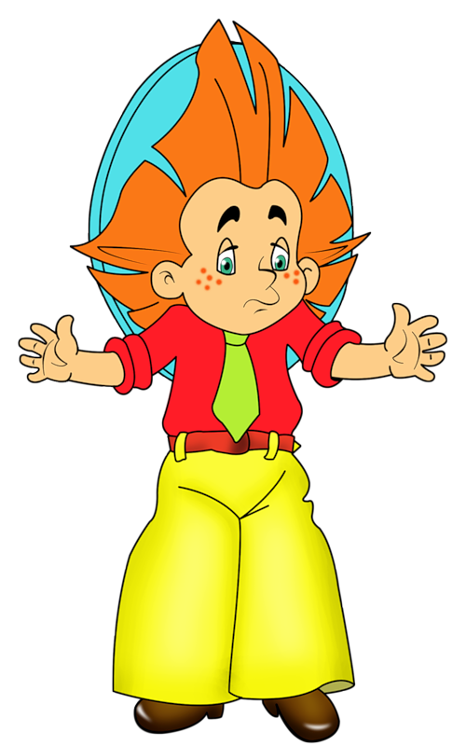
309
547
900
635
864
375
450

Slide 5
12
1
11
16
7

Slide 6
Данное число | Делители числа | Количество делителей
12 | 1, 2, 3, 4, 6, 12 | 6
7 | 1, 7 | 2
1 | 1 | 1
16 | 1,2,4, 8, 16 | 5
11 | 1,11 | 2

Slide 7
ЛЁГКИЕ
ПРОСТЫЕ
ОБЫЧНЫЕ

Slide 8
СЛОЖНЫЕ
СОСТАВНЫЕ
КОМБИНИРОВАННЫЕ

Slide 9
Простые и составные числа

Slide 10
А теперь, ребята, встать
Руки медленно поднять,
Пальцы сжать, потом разжать,
Руки вниз и так стоять.
Наклонитесь вправо, влево.
И беритесь вновь за дело.

Slide 11
Домашнее задание Стр. 17 п.4; №116, 117,120 стр.20. Дополнительно (по желанию) творческое задание: составить таблицу знаменательных дат, которые являются простыми, составными и ни простыми и ни составными числами.

Slide 12
Рефлексия
На уроке было комфортно и всё понятно
На уроке немного затруднялся, не всё понятно
На уроке было трудно,
ничего не понял

Slide 13
СПАСИБО ЗА УРОК!

